Slide 1
Kulcs a sikeres kivitelezéshez
Előadó: Rontó Géza,
Védő és dekorációs bevonatok termékfelelős,
Mapei Kft.

Slide 3
A Mapei Kft. küldetése
Mindenkor készen állunk, hogy tartós, környezetbarát termékeinkkel, megoldásainkkal és minden tudásunkkal segítsük az építőket és építtetőket a jövő épületeinek megalkotásában.

Slide 4
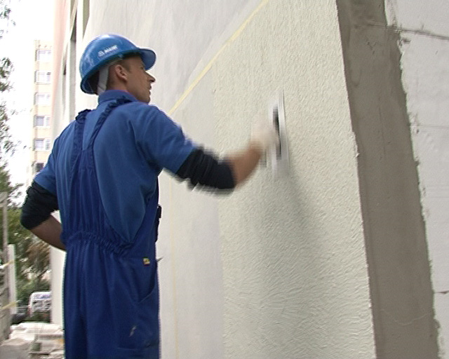
Miért fontos, hogy képzett szakemberre bízzuk a kivitelezést?
Garanciát vállal.
Jó termékhez, jól képzett szakkivitelező szükséges!

Slide 5
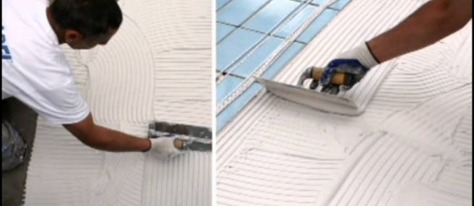
A Mapei 2015-ben 5400 főt részesített oktatásban.
(tervezők, kivitelezők, kereskedők)
Notes:
Kivitelező: 3942 fő; Kereskedő: 1001 fő;Tervező: 456 fő

Slide 6
Etikus kivitelező a megrendelőnek

Slide 7
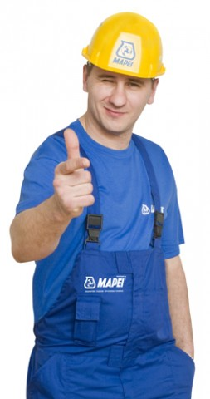
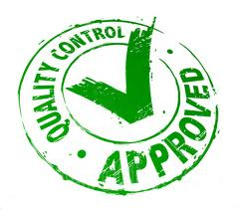
Szakmailag magas
szinten képzett legyen.
Csak odaillő, jó
minőségű anyagokat építsen be.

Slide 8
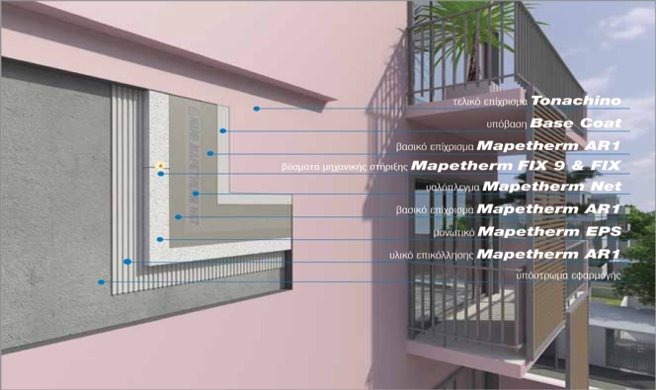
Mapei MAPETHERM Rendszerek

Slide 9
Miért fontos, hogy rendszert használjunk?
Összeválogatott rendszereknél ki vállalja a felelősséget-a garanciát?
A munkára adott garanciális javításoknál mekkora költségekről beszélhetünk?

Slide 10
Miben nyújtunk többet ügyfeleink számára?
A rendszerben felhasznált termékek származása igazolt
Egyedülálló felelősségvállalás
Minőségben nem ismerünk kompromisszumot!
Notes:
Azt javaslom, hogy mivel most nem ügyfeleknek, hanem újságíróknak tartjuk a tájékoztatót (akiken keresztül reményeink szerint eljut az üzenet a felhasználókig) inkább tüntessünk fel benneteket olyan szakértőként, aki meg tudja mondani, hogy mire kell mindenképpen figyelni, összegezve az eddigieket. Tehát, mit javasoltok TI! mint Mapei, és mint szakember a felhasználóknak. Ennek egyik eleme a preziben is írt, termékek származása, a minőség, stb.. És így visszakanyarodhatunk a „már elsőre véglegesen” szlogenetekhez is, ami a tájékoztató zárása lehetne, a szép példáitokon keresztül. Nagyon köszönöm.

Slide 11
Mapei és a LEED: környezettudatos projektek
Több, mint 150 féle Mapei termék segíti értékes pontokkal a tervezőket, kivitelezőket LEED minősítésű projektek létrehozásában.
A LEED pontrendszer
Amerikában az építési engedélyek kiadásához már kötelező a LEED tanúsítvány!
Nyugat Európában egyre több helyen vezetik már be, pl. Olaszország

Slide 12
Milyen eszközökkel segítjük kivitelezőinket?
Piacon egyedülálló értékesítési csapat ( 69 fő)
magas színvonalú, folyamatos minőségű termékek
Szakképzések, helyszíni tanácsadás
Negyedévente 15.000 példányban megjelenő
építőipari szaklap: Mapei Krónika
Szakkonferenciák
Kivitelezők erkölcsi megbecsülése ( Mesterek Mestere díj alapítása kivitelezőknek)

Slide 13
Már elsőre véglegesen!
A megrendelőnek már elsőre azt az optimális terméket és rendszert adjuk, amely hosszú távú megoldást biztosít számára!

Slide 14
KÖSZÖNÖM MEGTISZTELŐ FIGYELMÜKET!

